Slide 1




₁ 《创新创业基础》实践课|第8次：项目终评展示与课程复盘
项目名称 ：智能校园二手交易平台 项目概览 枝心价值 | 终评要点 ☑价值与创新 ☑市场与用户 ☑ 产品与技术 ☑ 商业模式 团队与执行 财务与发展
把成果展示出来， 把成长总结出来
围绕项目终评展示、成果汇报、小组互评、
教师点评与课程复盘，完成实践课收官展示。
对应理论模块：模块5 路演竞赛与商业落地
终版项目包 完整材料归档
项目展示PPT 终评汇报材料
互评表
小组互评打分
复盘记录
经验沉淀总结
一 把项目讲清楚，把经验沉淀下来。

Slide 2
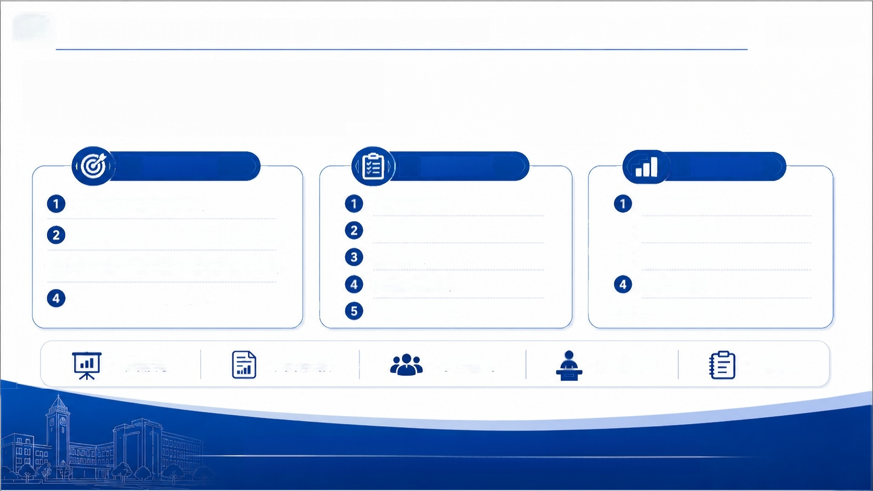


₂ 《创新创业基础》实践课|第8次：项目终评展示与课程复盘
实践目标与核心任务
从“完成项目”走向“完成展示、完成复盘”
实践目标
完成项目终版成果展示；
展示项目逻辑、方案价值与实践成效；
_{③} 通过复盘总结收获、问题与改进方向；
完成实践课终结性评价。
重点任务
项目终评展示；
成果汇报；
小组互评；
教师总结点评；
课程复盘反思。
成果产出
终版项目包；
② 项目展示PPT;
③ 课程复盘报告； 小组互评表；
⑤ 个人反思记录。
终评展示 成果汇报 小组互评 教师点评 课程复盘
一 有总结的展示，才是完整的收官。

Slide 3
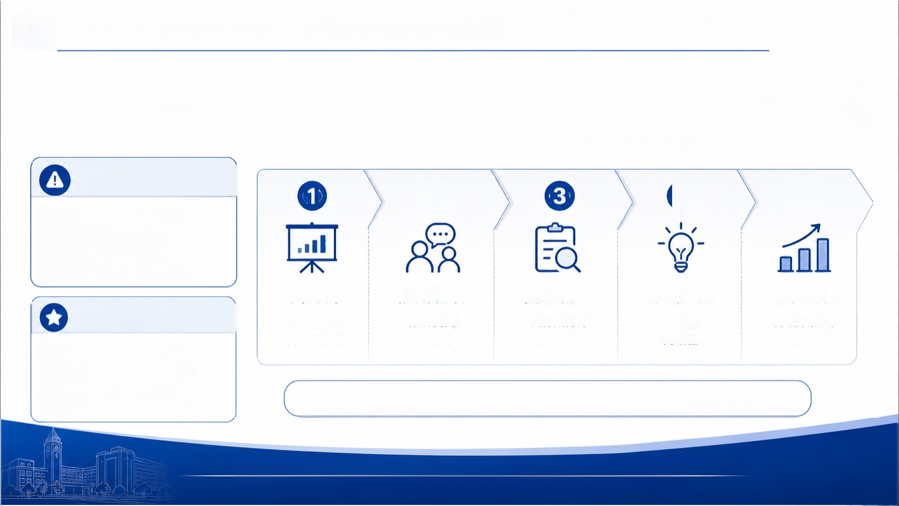


₃ 《创新创业基础》实践课|第8次：项目终评展示与课程复盘
任务导入：为什么要做终评展示与课程复盘?
终评不是结束，而是把项目价值讲清楚、把经验方法沉淀下来
常见误区
只展示结果，不解释过程； 只讲功能，不讲价值；
有做法，但缺少反思；
展示结束后没有沉淀经验。
终评的真正价值
检验项目完整度与说服力；
获得来自同伴和教师的反馈；
总结团队协作与项目方法；
为后续竞赛、申报与落地打基础。
② ⑤
· ●
● ●
● ●
● ●
成果展示
梳理项目亮点 与关键证据
接受反馈
倾听提问 与建议
复盘反思
识别做得好 与做得不足
形成方法
沉淀可复用 的经验
继续成长
为后续实践 与竞赛准备
好的收官=清晰展示+真诚复盘+持续改进
一 把结果展示出来，也把成长说出来。

Slide 4
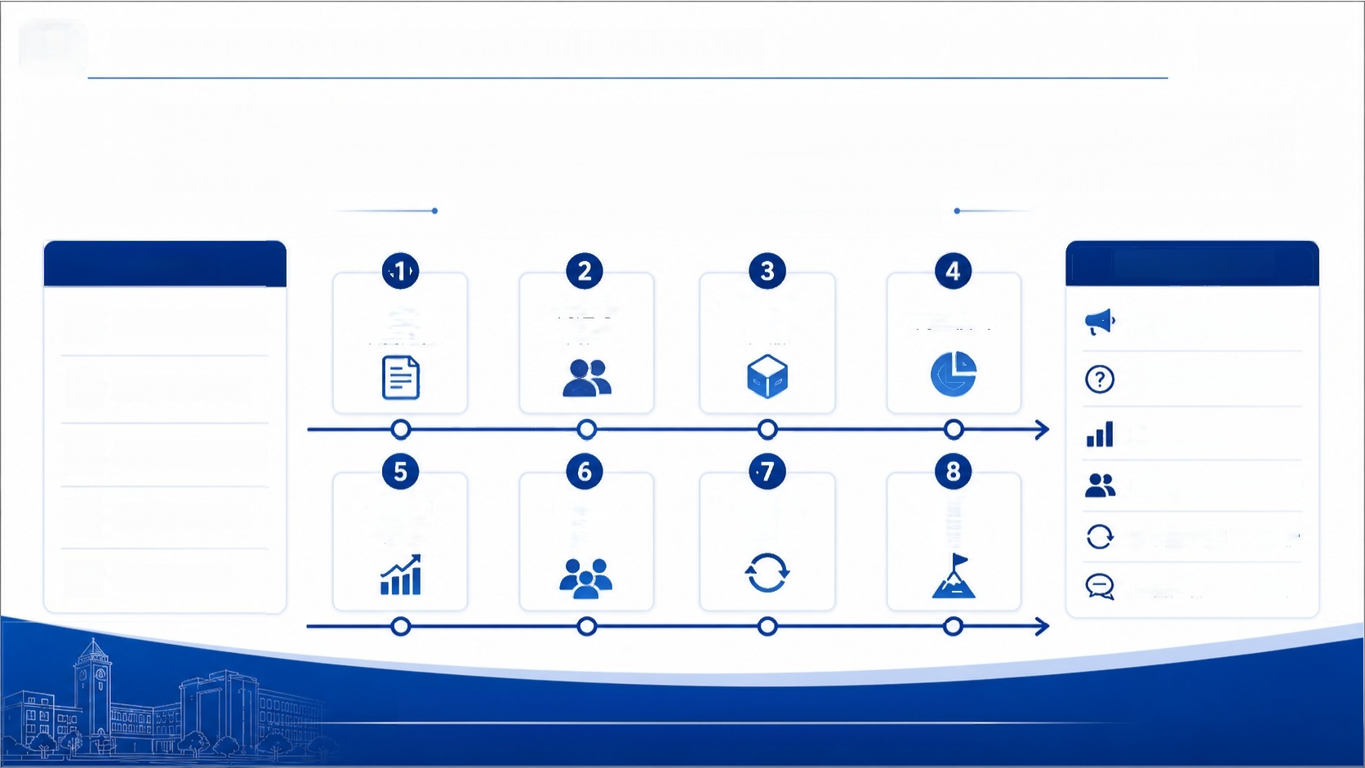







₄ 《创新创业基础》实践课|第8次：项目终评展示与课程复盘
终评展示标准结构：一套清晰的汇报框架
让评委和同学在短时间内快速抓住项目核心
设计原则
一页只讲一个重点
先结论，后展开
图表优于大段文字
数据要真实准确
整体风格统一
5分钟展示建议
封面与 项目定位
成果与 验证
问题与 用户
团队与 分工
解决方案/ 产品
不足与 迭代
商业模式
展望与 计划
开场与定位
问题与方案
成果与验证
商业与团队
迭代与展望
预留问答
30 秒
90 秒
90 秒
60秒
30秒
40秒
一 有 框 架 ， 展 示 才 不 容 易 乱 。

Slide 5
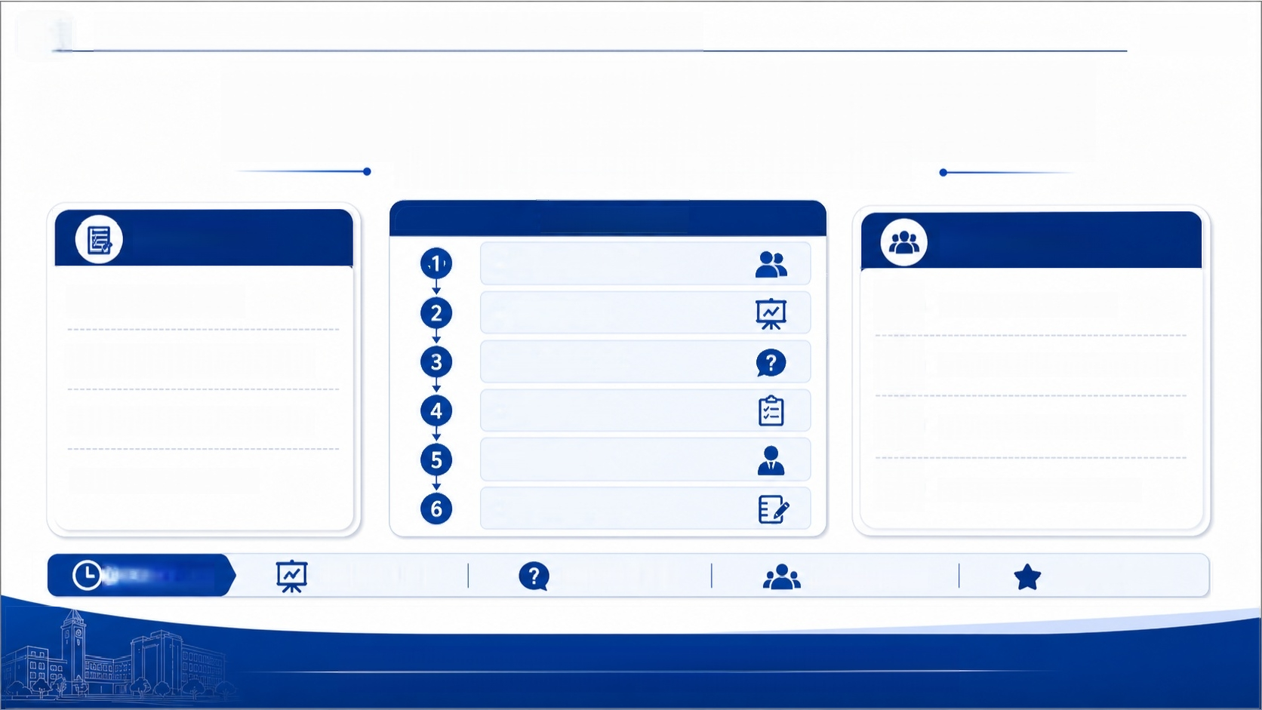






5
《创新创业基础》实践课|第8次：项目终评展示与课程复盘
课堂终评展示流程与组织安排
通过规范流程，保证展示、互评与总结高效进行
 |  | 终评展示流程
 | 展示前准备 | 角色分工建议 小组签到与材料确认
● ● ● ● | 提前提交终版材料 检查PPT、视频与原型文件 明确主讲人与辅助答辩分工 准备互评表与记录表 | 项目展示汇报 现场提问与答辩 同伴互评打分 教师点评总结 课程复盘与记录 | 主讲人：负责完整表达 辅助答辩人：补充说明与回应问题 计时/记录：控制时间、记录反馈 互评员：依据标准提出建议
时间建议 展示5 分钟 问答 3 分钟 互评2 分钟 点评2 分钟
· 流程清晰，展示与反馈才能更有质量。

Slide 6




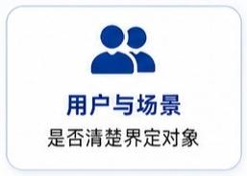





₆ 《创新创业基础》实践课|第8次：项目终评展示与课程复盘
终评评价维度与互评关注点
评价不是挑错，而是帮助项目更完整、更有说服力
评价维度
课堂评价参考(100分)
评价维度 | 权重 | 评价要点
项目价值 | 20% | 问题真实，价值主张清晰
用户与场景 | 15% | 核心用户明确，场景具体
方案与产品 | 20% | 解决方案合理，功能结构清楚
商业与运营 | 15% | 基本模式清晰，具备落地思考
展示表达 | 20% | 结构完整，表达清楚，有证据支撑
团队协作 | 10% | 分工明确，回答配合自然
项目价值
是否解决真实问题
方案与产品
是否可行、是否有亮点
商业与运营
是否具有基本逻辑
展示表达
是否清楚、流畅、有重点
团队协作
是否分工合理、配合默契
互评提示 先肯定亮点，再提出建议；先说结论，再说明依据。
评价越具体，改进越有效。

Slide 7
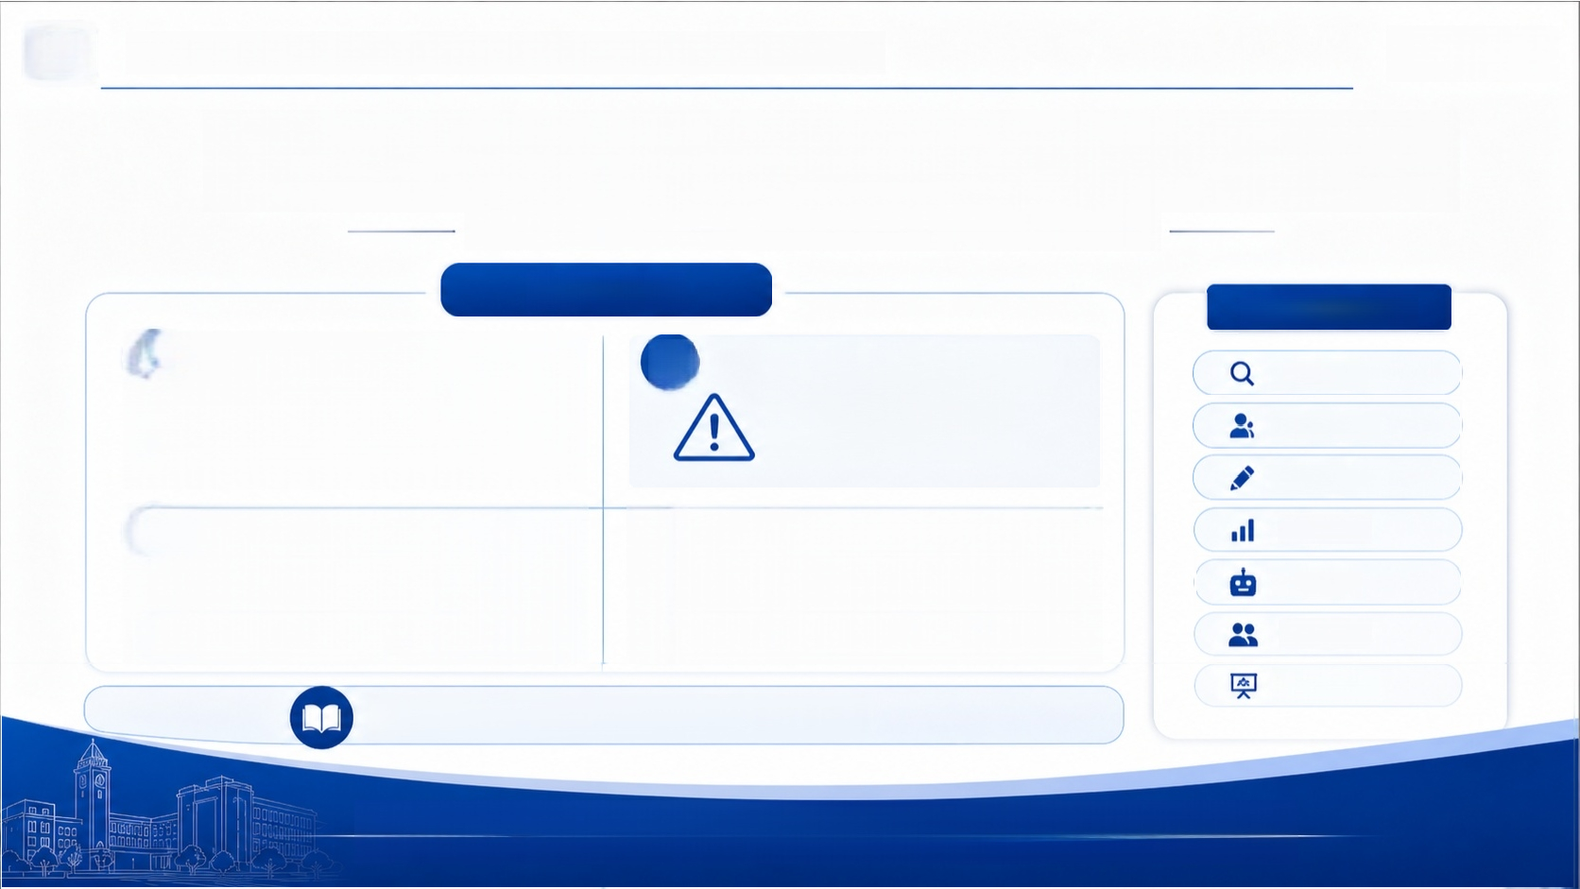



7
《创新创业基础》实践课|第8次：项目终评展示与课程复盘
课程复盘框架：从项目经历中沉淀方法
复盘不只是回顾，更是把经验变成下一次能用的方法
^{复盘四问} _{建议复盘维度}
1 做对了什么? ② 遇到了什么问题? 问题发现
用户洞察、方案设计、 资料不足、逻辑不清、
团队协作、展示表达中 执行拖延、验证不够等
^{的有效做法} 方案打磨
3 为什么会这样? 下一次如何改进? ^{商业思考} 分工、流程、资源、 明确节点、补强证据、 ^{Al} ^{应用}
时间、沟通等原因分析 优化分工、提前演练
路演表达
好的复盘，既能总结成绩，也能看见不足。
一 把经验沉淀下来，成长才不会停在这 一 次。
用户研究
团队协作

Slide 8

























₈ 《创新创业基础》实践课|第8次：项目终评展示与课程复盘
成果样例展示：终版项目包应包含什么?
展示本次实践课建议形成的结课成果样式
终版项目包示例
课程复盘报告示例
优秀成果特征
本组收获
后续计划
结构完整
内容真实
项目展示PPT 项目说明文档 关键截图/附件 分工信息
完整演示文稿 项目详情与说明 支撑材料与证据 ^{成员分工与贡献}
· 知识技能
· 方法工具
· 团队协作
· 其他收获
· 遇到的困难
· 原因分析
· 影响与后果
· 改进方向
· 改进描施
· 所需支持
· 下 一 步目标
· 行动计划
· 时间安排
小组互评表示例
个人反思记录示例
逻辑清楚
页面规范
反思具体
建议可执行
评价项 | 得分(1-10) | 建议
项目创新性 | 8 | 亮点突出，可进一步细化创新点
方案可行性 | 9 | 方案完整，建议补充数据支撑
展示表现力 | 8 | 表达清晰，建议优化时间分配
团队协作 | 9 | 分工合理，协作高效
总分(平均分) | 8.5 | 一
我最重要的收获
我还需提升
学到了 … ,提升了 . .
我发现自己在……方面还需要改进
我主要负责……,为团队做了……
下次我会……,争取做到……
我对团队的责献
我下次会怎么做
— 一 过程做扎实，结课展示更有底气。 —
一 把成果做成材料，把经验写成方法。

Slide 9






9
《创新创业基础》实践课|第8次：项目终评展示与课程复盘
成果提交要求与结课检查清单
通过规范提交与自查，保证终评展示顺利完成
必交成果
提交要求
结课自查清单
终版项目包
② 项目展示PPT
③ 课程复盘报告 小组互评表
个人反思记录
● 电子版材料统一打包提交
● 文件命名规范、版本清晰
● 页面完整，截图清楚，信息准确
● 小组成员与分工信息完整
● 按课堂要求时间提交
项目逻辑是否完整?
关键数据与案例是否准确?
□路演展示是否经过演练?
□互评与复盘材料是否填写完整?
□文件命名与打包是否规范?
下一步：进入项目终评展示与课程收束总结
一 把 细 节 做 好 ， 展 示 才 更 从 容 。

Slide 10
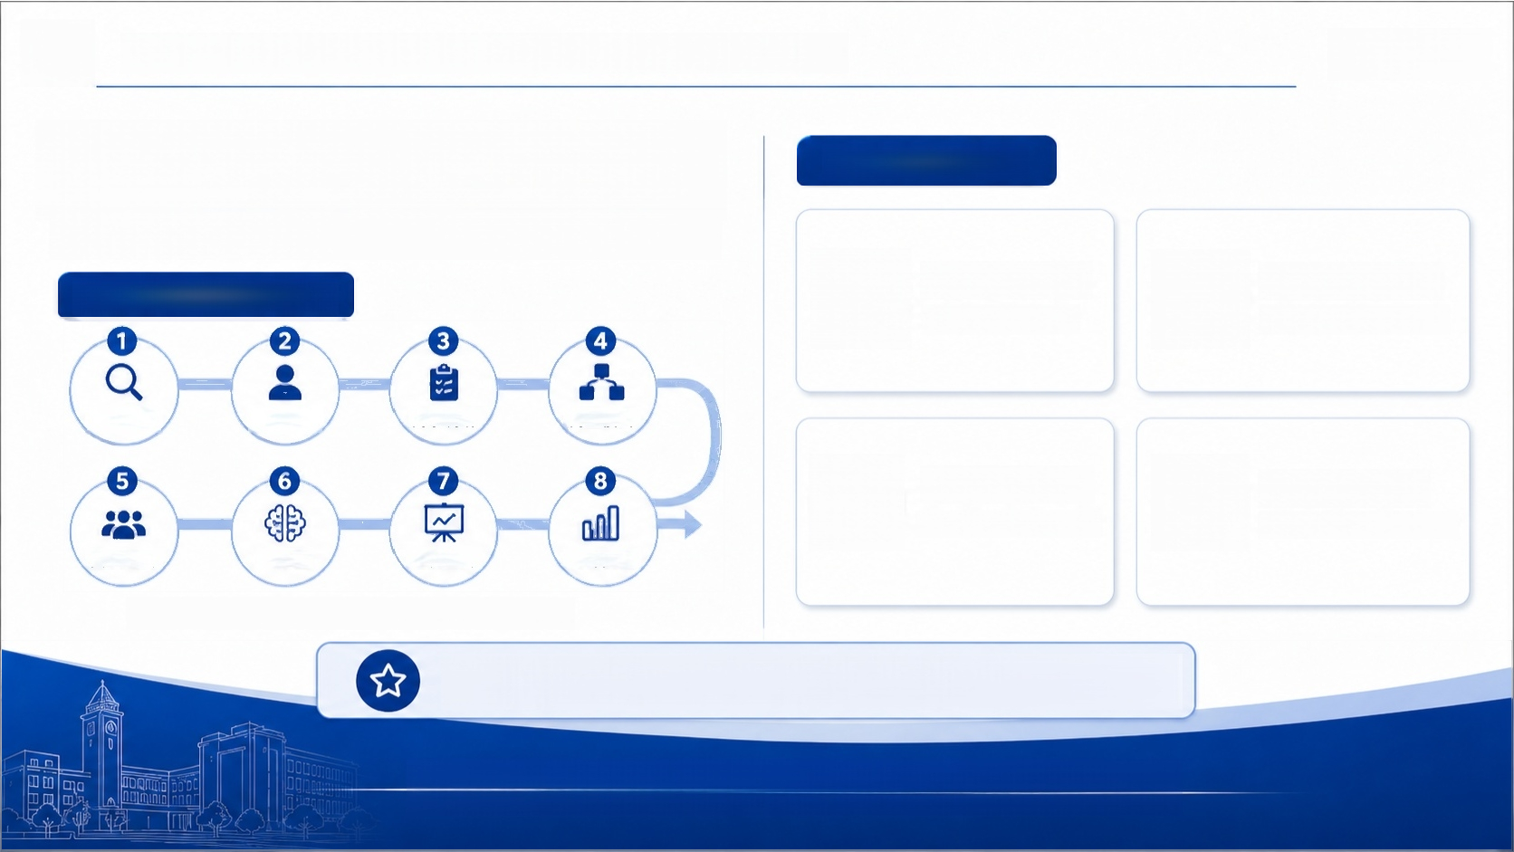






《创新创业基础》实践课|第8次：项目终评展示与课程复盘
课程总结与后续行动
从课程收官走向持续迭代，把项目与能力继续带向未来
八次实践课学习路径
后续行动建议
继续完善项目
补强证据与材料
准备竞赛/申报
筛选适合的展示场景
问题观察
团队迭代
用户画像
AI原型
需求调研
路演答辩
商业模式
终评复盘
持续复盘优化
将反馈转化为改进清单
沉淀个人能力
表达、协作、创新与执行
从发现问题到展示成果，形成完整项目实践链路。
课程结束，但项目思考与创新行动可以继续。
把课程变成能力，把项目带向更远。

